Slide 1
Стоматология
Выполнили: Муслимов Алишер Говоров Александр Михайлицин Денис

Slide 2
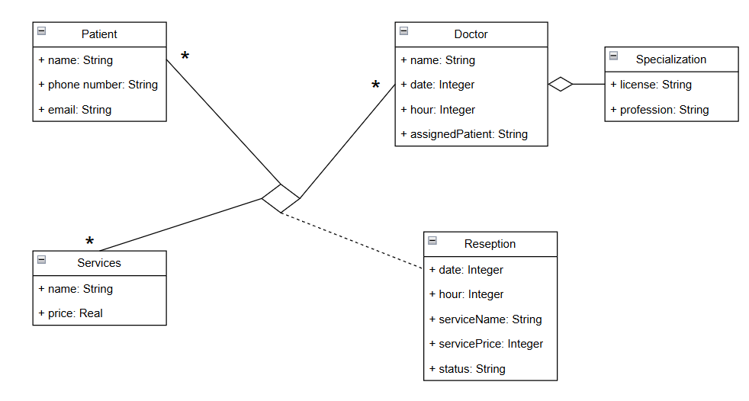
ЛАБОРАТОРНАЯ №1
Диаграмма модели предметной области

Slide 3
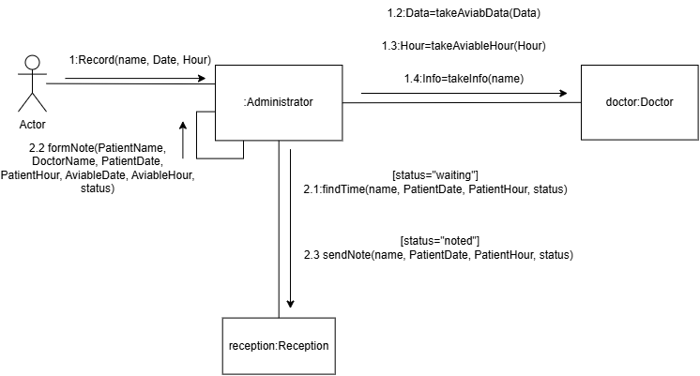
Диаграмма Коммуникаций

Slide 4
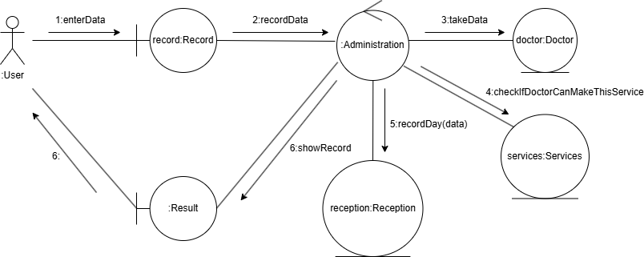
Диаграмма анализа

Slide 5
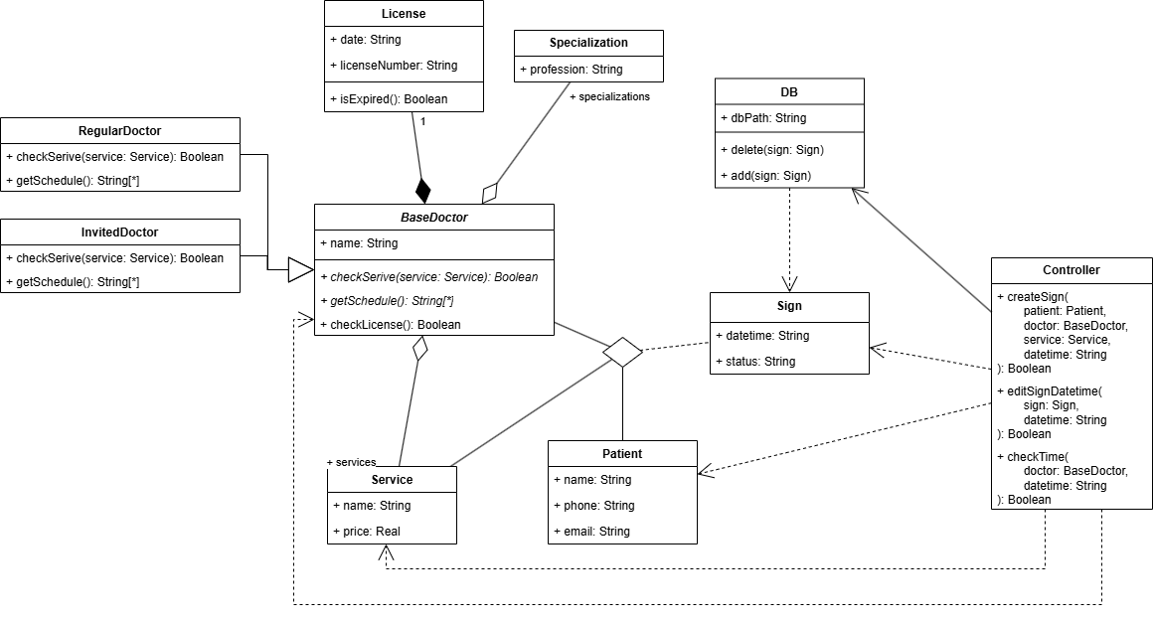
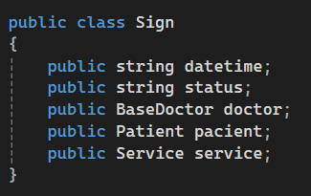
Диаграмма классов
ЛАБОРАТОРНАЯ №2
ТЕРНАРНАЯ СВЯЗЬ

Slide 6
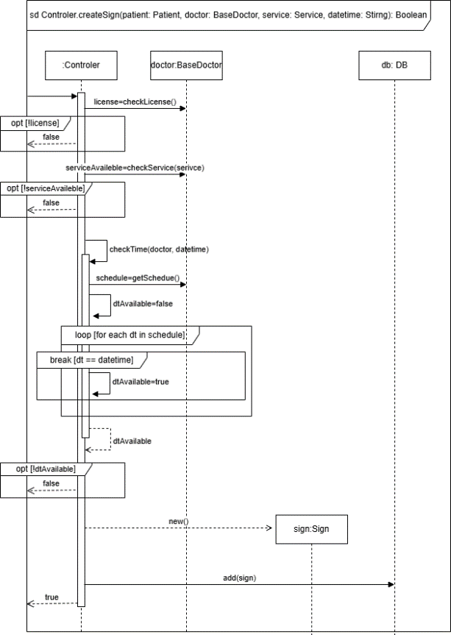
Диаграмма последовательностей

Slide 7
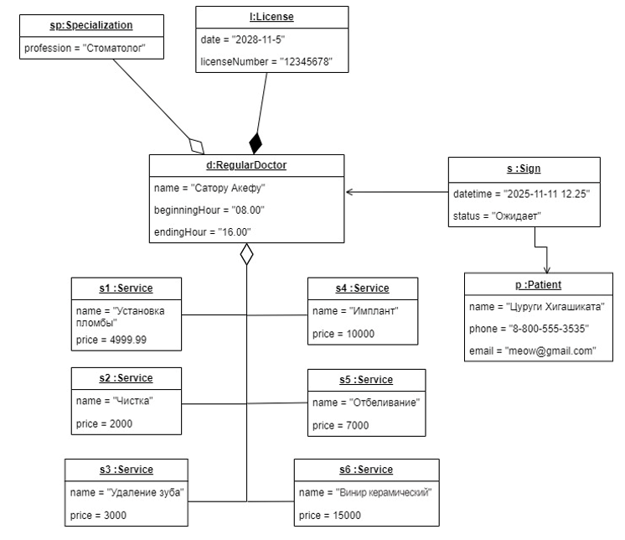
Диаграмма объектов

Slide 8
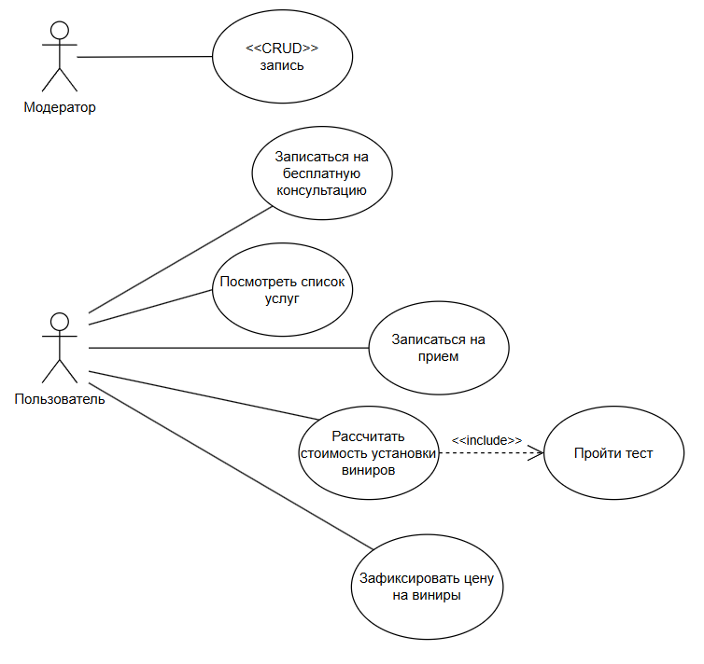
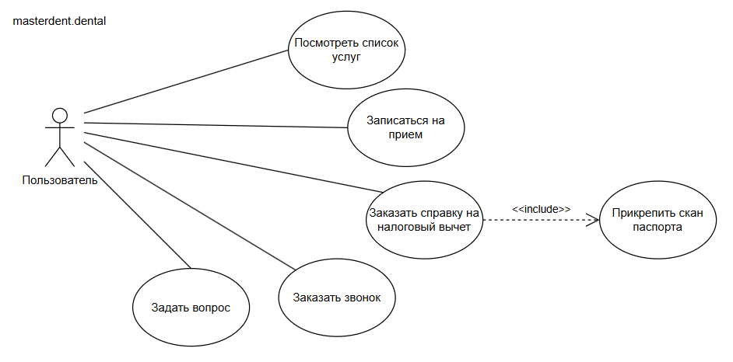
Диаграмма вариантов использования (Конкуренты Master dental, VSmail)
ЛАБОРАТОРНАЯ №3

Slide 9
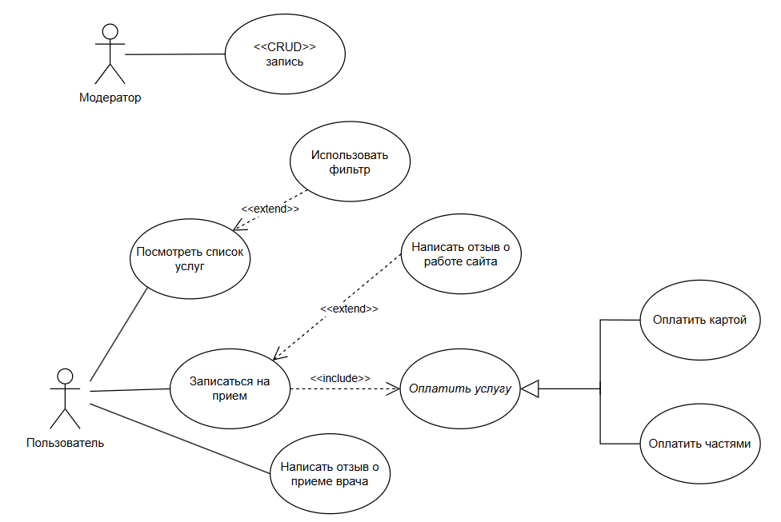
ДиаграммА вариантов использования (для стоматологии «улыбка»)

Slide 10
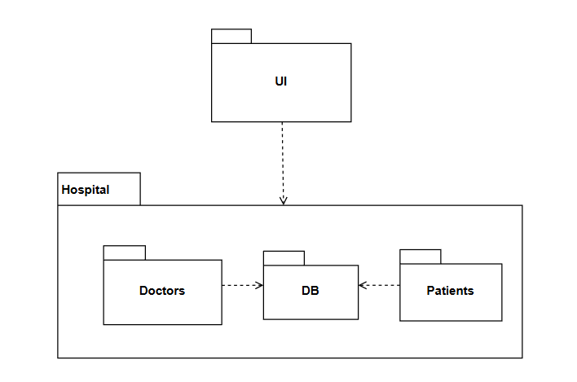
Диаграмма Пакетов
ЛАБОРАТОРНАЯ №4

Slide 11
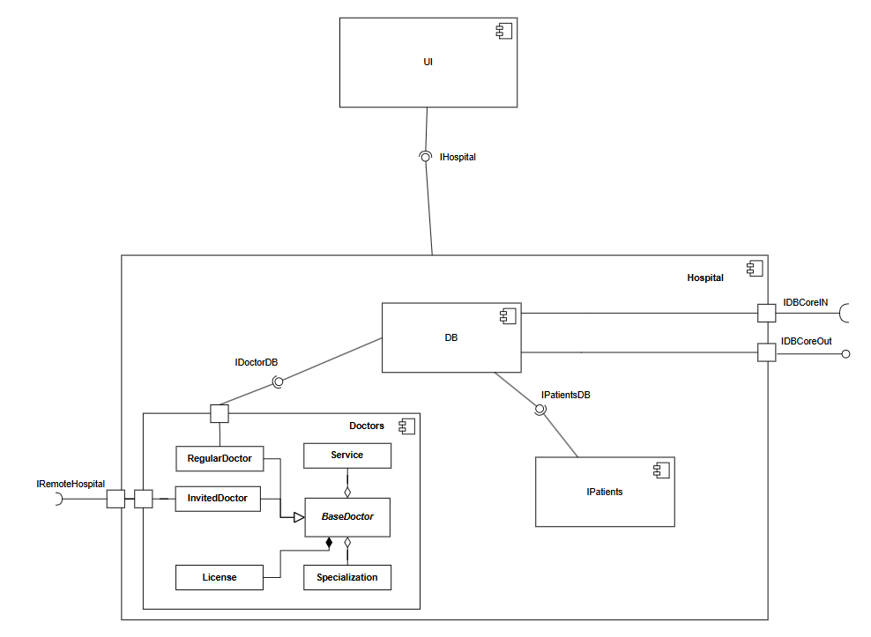
Диаграмма компонентов

Slide 12
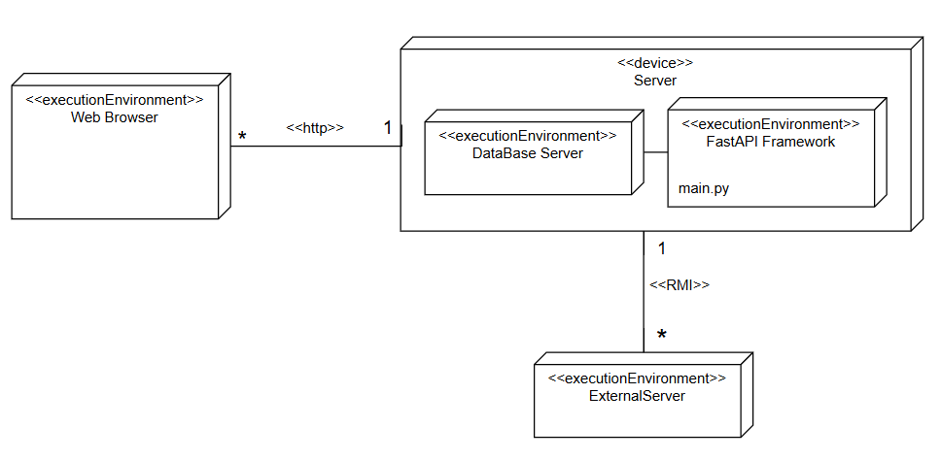
Диаграмма развёртывания

Slide 13
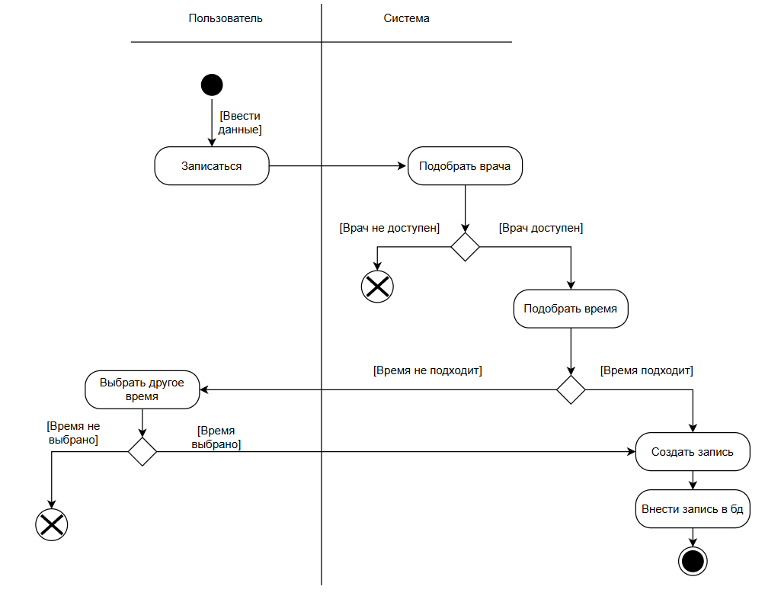
Диаграмма Деятельности
ЛАБОРАТОРНАЯ №5

Slide 14
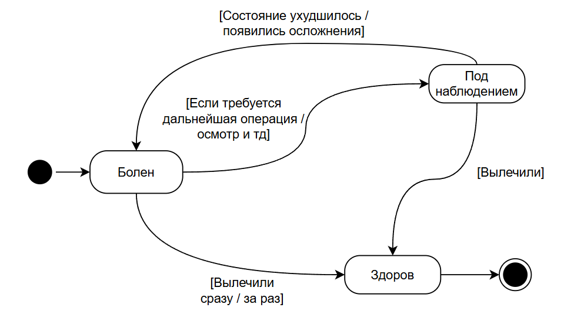
Диаграммы Состояний
СОСТОЯНИЕ ПАЦИЕНТА

Slide 15
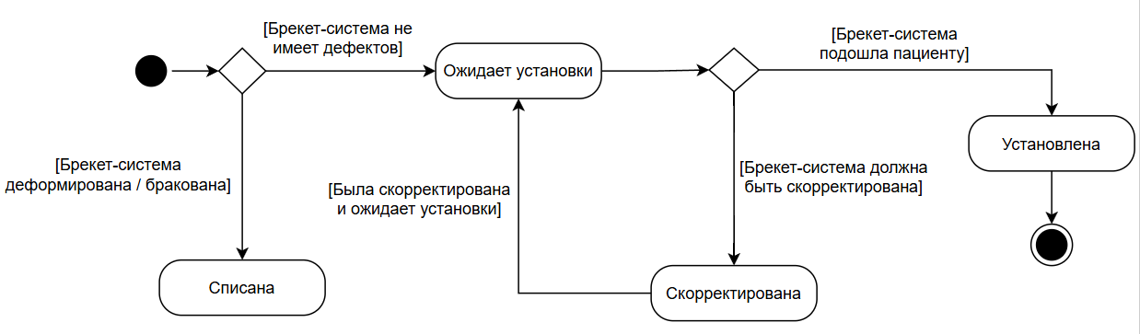
Диаграммы Состояний
СОСТОЯНИЕ БРЕКЕТОВ

Slide 16
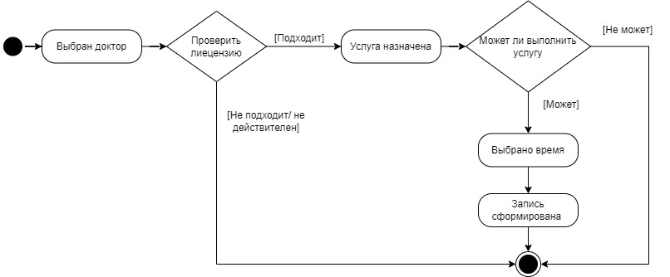
Диаграммы Состояний
СОСТОЯНИЕ Доктора другой стоматологии

Slide 17

ЕСТЬ ВОПРОСЫ?

Slide 18
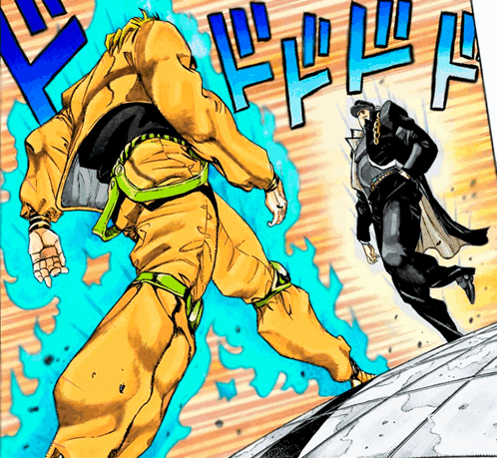
ВАШИ ВОПРОСЫ
МЫ

Slide 19
Спасибо за внимание

